Slide 1
NEXT-GEN IT HELPDESK & AI HUB
IntraLink AI
Интеллектуальная трансформация Helpdesk 1-й линии
Автоматизация триажа, семантическая база знаний RAG (pgvector), локальная LLM-суммаризация, компьютерное зрение и роботизация инфраструктурных задач в закрытом контуре компании.
-94% MTTR
Сокращение времени решения инцидентов
100% On-Premise
Полная безопасность и закрытый контур
160+ ч/мес
Экономия рабочего времени инженеров
Notes:
Скрипт для спикера:
«Добрый день, коллеги и руководство! Сегодня я представляю результаты внедрения интеллектуальной системы IntraLink AI. Наша цель — кардинальное ускорение 1-й линии поддержки, снижение рутины на инженеров и повышение соблюдения SLA с помощью современных AI-технологий, работающих строго внутри нашего закрытого корпоративного периметра».

Slide 2
ТЕКУЩИЕ ВЫЗОВЫ
Узкие места традиционной 1-й линии поддержки
С чем сталкивается ИТ-отдел при классическом ручном обслуживании заявок
1. Высокая доля рутины
2. Потеря накопленного опыта
3. Дубли и мусорный поток
• До 40-50% заявок — однотипные задачи (Wi-Fi, сброс паролей, подключение принтеров, консультации).
• Инженер тратит до 15 минут только на открытие, смену статуса, вбивание шаблона и закрытие каждого тикета.
• В пиковые часы накапливается очередь («завал»), срываются регламентные нормативы SLA.
• Исторические решения заперты в архиве (10 000+ заявок без удобного семантического поиска).
• Новый инженер заново исследует сбой, который уже решался коллегой на прошлой неделе.
• Рост MTTR (времени решения) сложных инцидентов из-за долгого ручного поиска инструкций.
• До 25% входящего потока — повторные заявки-дубликаты от нетерпеливых заявителей.
• Ошибочные направления: заявки в ИТ, предназначенные для АХО, безопасности или кадров.
• Ручная отмена и разъяснения отнимают часы у квалифицированных специалистов.
Notes:
Скрипт для спикера:
«В традиционном Helpdesk до половины времени инженера уходит на монотонные операции: войти в тикет, сменить исполнителя, скопировать логин, пойти в AD, закрыть. При этом 10 000 архивных кейсов лежат мертвым грузом, а очередь засорена дубликатами. IntraLink AI устраняет эти проблемы».

Slide 3
АРХИТЕКТУРА РЕШЕНИЯ
Комплексная AI-экосистема IntraLink
Единый интеллектуальный мозг, детерминированные правила и прямое исполнение
1. Слой восприятия и интерфейсов (Интерактивный ввод)
• Telegram-бот: Моментальные Push-оповещения за 0.3 сек через Redis Streams с Consumer Groups. • Web SPA Cockpit (/admin): Интерактивный диспетчерский пульт с инспектором заявок, фильтрами и канбаном. • CLI Execution Agent: Пакетный разбор и диагностика через слэш-команды.
2. Интеллектуальное ядро Core API & AI Hub
• Rule Engine: Детерминированный триаж, классификация и расчет жестких SLA. • RAG Engine: Семантический векторный поиск решений в PostgreSQL 16 (pgvector + FastEmbed). • Local LLM Engine: Локальная нейросеть Ollama (Qwen2.5:1.5B) для моментальной суммаризации переписки. • Vision OCR: Мультимодальный анализ скриншотов сбоев, ошибок 1С и BSOD.
3. Уровень исполнения в инфраструктуре (Zero-Click Execution)
• Active Directory PowerShell (WLAN-WORKNET / Учетные записи) | WinRM / SMB (Установка принтеров) • Сетевая экспресс-диагностика (Ping, DNS, SMB:445, WinRM:5985) с защитой Verified Execution.
Notes:
Скрипт для спикера:
«Архитектура IntraLink объединяет три слоя: сверху — мгновенные интерфейсы (Telegram и Web Cockpit), в центре — Core API с базой pgvector и локальной LLM, внизу — прямые защищенные модули исполнения в Active Directory и Windows-домене. Тикет переходит в статус 'Выполнена' только после физического подтверждения от контроллера».

Slide 4
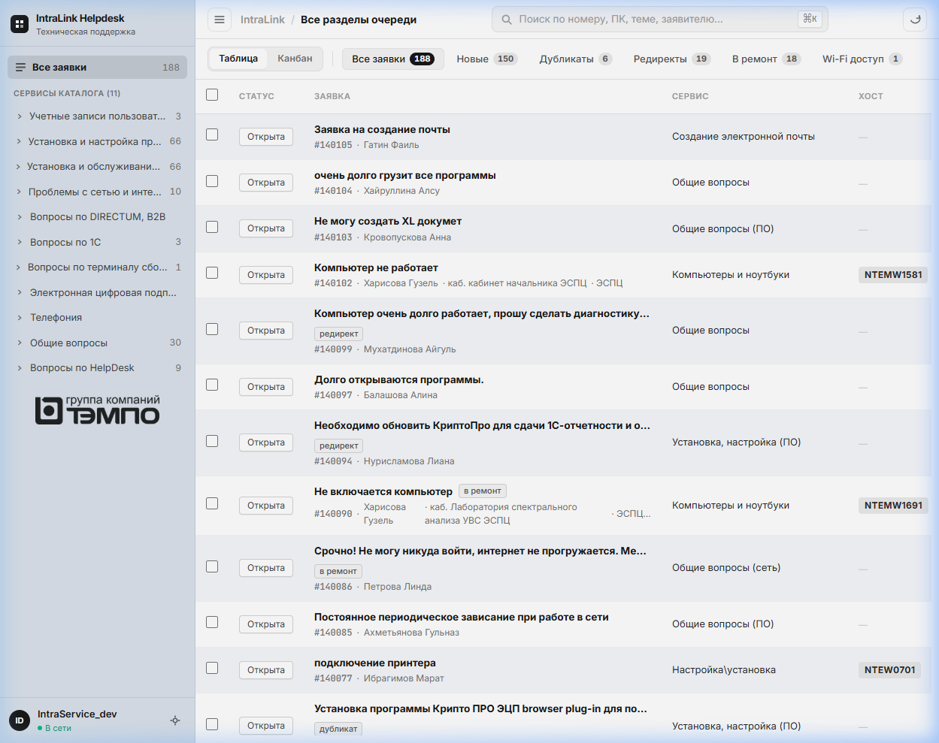
ДЕМОНСТРАЦИЯ СИСТЕМЫ
Интеллектуальный реестр и диспетчерский пульт
Оперативный контроль потока заявок в реальном времени со смарт-фильтрацией
Возможности пульта
• Смарт-фильтры по 11 направлениям: Все, Wi-Fi, 1C, Доступы, Принтеры, Ремонт (Каб. 112), Сеть, Почта, Оборудование.
• Цветовая шкала SLA: Мгновенная подсветка тикетов с приближающимся дедлайном (Critical / Urgent / Normal).
• Автопривязка ПК и контактов: Извлечение имени рабочей станции (`NB-0081`, `PC-114`) и контактов заявителя.
Реальный вид очереди заявок Helpdesk с активными фильтрами и статусами
Notes:
Скрипт для спикера:
«На экране — рабочий диспетчерский пульт IntraLink. Инженер видит очередь заявок с автоматической категоризацией по направлениям, таймерами SLA и извлеченными именами компьютеров. Всё обновляется в реальном времени без перезагрузки страниц».

Slide 5
AI FEATURE 01
Семантический RAG-поиск в базе решений
Мгновенное извлечение готовых решений из 10 000+ архивных кейсов
Как работает технология RAG
Бизнес-эффект и выгода
1. Автосинхронизация (`/sync`): Каждая решенная инженером заявка векторизуется моделью FastEmbed и сохраняется в pgvector.
2. Семантическое понимание сути: Поиск находит релевантные решения не по точным ключевым словам, а по смыслу проблемы (синонимы, опечатки, разное описание сбоя пользователем).
3. Время отклика: Поиск по 10 000+ историческим кейсам занимает менее 50 миллисекунд.
• Сокращение времени диагностики сложных инцидентов с 30 минут до 1 минуты.
• Быстрый онбординг новичков: начинающий инженер сразу видит точные шаги решения от ведущих экспертов.
• Стандартизация качества ответов: заявители получают проверенные инструкции.
• Zero Cloud Leakage: все векторные базы и модели работают строго на корпоративном сервере.
Notes:
Скрипт для спикера:
«Первая ключевая AI-фича — RAG на базе pgvector. Раньше опыт уходил вместе с сотрудниками. Теперь система векторизует закрытые заявки. При поступлении новой проблемы инженер за 50 миллисекунд получает 3 лучших исторических кейса решения с готовыми инструкциями».

Slide 6
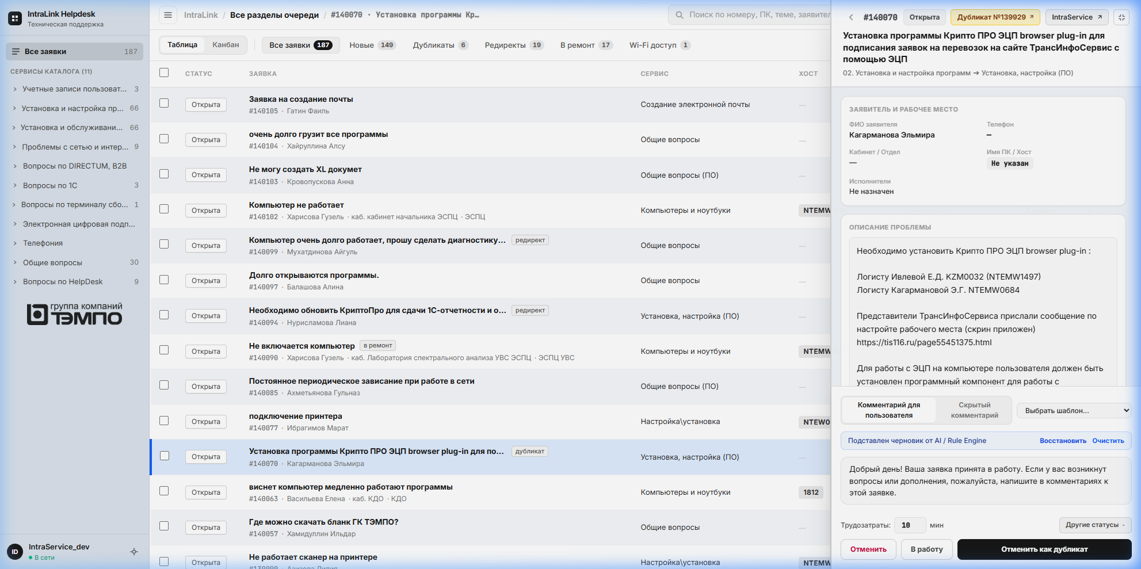
AI FEATURE 02
Инспектор тикета и генерация черновиков
Контекстный анализ заявки, обнаружение дубликатов и персонализированные ответы
Интеллект инспектора
• Авто-генерация ответов: Система анализирует заявку и формирует персонализированный вежливый черновик ответа с подстановкой имени заявителя и регламентных шагов.
• Авто-определение дубликата: Инспектор подсвечивает: «Обнаружен дубликат заявки #139929» с кнопкой объединения.
• Режимы отправки: Отправка комментария, перевод в ожидание или автоматическое закрытие с фиксацией трудозатрат.
Инспектор заявки: AI черновик ответа и предупреждение о дубликате
Notes:
Скрипт для спикера:
«На скриншоте видно работу AI-инспектора. Система сама поняла суть обращения, сгенерировала корректный ответ заявителю и сразу предупредила инженера о наличии дубликата тикета #139929. Инженеру остается только нажать кнопку подтверждения».

Slide 7
AI FEATURE 03
Фильтрация шума: Умные дубликаты и авто-редирект
Автоматическая очистка очереди от повторов и ошибочно направленных тикетов
Автоматическое слияние дубликатов
Интеллектуальный редирект сервисов
• Проблема: Пользователи создают 2-3 одинаковые заявки подряд (через портал, почту и телефон).
• AI-Решение (`/duplicates`): Алгоритм находит семантические и временные совпадения, определяет Master Ticket (основную заявку), переводит копии в статус «Отменена» и оставляет пользователю вежливый комментарий со ссылкой на основной тикет.
• Эффект: Полное исключение двойной работы разными инженерами.
• Проблема: Заявки на ремонт мебели, пропуска или замену ламп по ошибке падают в очередь ИТ-отдела.
• AI-Решение (`/redirect`): Система распознает нецелевой сервис, отменяет ошибочный тикет в ИТ-очереди и отправляет заявителю точную ссылку на нужную услугу в каталоге IntraService (АХО, СБ, Кадры).
• Эффект: Очередь ИТ чиста от непрофильных задач.
Notes:
Скрипт для спикера:
«Около 25-30% заявок в корпоративной поддержке — это повторные дубли либо заявки не по адресу. IntraLink автоматически связывает дубли с основным тикетом и отменяет их с понятным комментарием. А заявки в АХО или СБ мгновенно перенаправляются по нужным ссылкам без отвлечения инженеров».

Slide 8
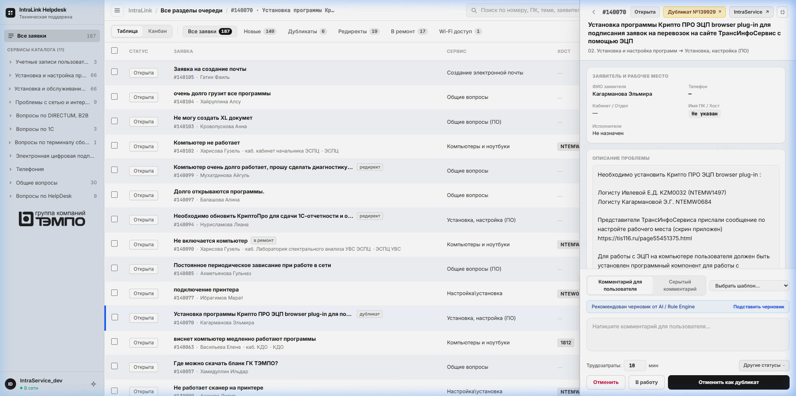
AI FEATURE 04
Экспресс-диагностика сети и рабочих станций
Мгновенная проверка доступности хоста заявителя по сетевым протоколам
Сетевой сканер (/diag)
• Параллельная 4-точечная проверка: 1. ICMP Ping (базовая связность) 2. DNS Resolve (соответствие IP и имени хоста) 3. SMB Port 445 (файловый доступ) 4. WinRM Port 5985 (удаленное управление).
• Скорость выполнения: Все проверки выполняются параллельно менее чем за 1 секунду.
• Практическая польза: Инженер еще до звонка заявителю знает, включен ли компьютер и готов ли он к удаленному подключению.
Результат сетевой экспресс-диагностики рабочего места заявителя
Notes:
Скрипт для спикера:
«На скриншоте показан модуль сетевой экспресс-диагностики. При нажатии кнопки 'Диагностика сети' система за секунду проверяет Ping, DNS, порт SMB и WinRM. Инженер сразу видит, доступен ли ПК пользователя, не тратя время на слепые попытки подключения».

Slide 9
AI FEATURE 05
Компьютерное зрение и локальная нейросеть
Мультимодальный анализ скриншотов и моментальная суммаризация диалогов
Vision OCR: Анализ скриншотов (/screen)
Локальная LLM: Суммаризация (Ollama)
• Автоскачивание вложений из IntraService.
• Распознавание системных окон: ошибки 1С, синие экраны (BSOD), сетевые ошибки Windows, сбои драйверов.
• Формирование гипотезы первопричины (Root Cause) и чек-листа решения до первого контакта с пользователем.
• Модель: Qwen2.5:1.5B в изолированном Docker-контейнере.
• Сжатие переписки: Анализирует длинную ветку из 10+ комментариев за 1.3 секунды.
• Структурированная выжимка: 1. Суть проблемы 2. Что уже предпринималось 3. Текущий блокер и следующий шаг.
• 100% приватность: Никакие данные не отправляются во внешние облака.
Notes:
Скрипт для спикера:
«Четвертая и пятая фичи — мультимодальный стек. Модуль /screen автоматически считывает текст ошибки со скриншотов пользователей. А встроенная модель Qwen2.5 сжимает длинные переписки в три четких пункта всего за 1.3 секунды, экономя время при пересменке дежурных».

Slide 10
AI FEATURE 06
Роботизация инфраструктуры (Zero-Click Execution)
Автоматическое применение изменений в Active Directory и Windows-домене
1. Active Directory (Wi-Fi / УЗ)
2. Оргтехника (WinRM / SMB)
3. Verified Execution Only
• Выдача корпоративного Wi-Fi (`WLAN-WORKNET`) за 2 секунды.
• Нормализация ФИО/инициалов и поиск учетной записи в домене.
• Single-DC Affinity: исключение рассинхронизации репликации между DC.
• Удаленная установка драйверов принтеров без визита к рабочему месту.
• База моделей оргтехники и автоматическое сопоставление сетевых портов.
• WMI bootstrap и Fail-Fast диагностика.
• Принцип подтвержденного действия: Статус тикета 'Выполнена' выставляется ТОЛЬКО после получения успешного кода возврата от домена.
• Автоматическое списание трудозатрат и протоколирование аудита.
Notes:
Скрипт для спикера:
«Главная сила IntraLink — реальное исполнение. Выдача доступа в Wi-Fi группу Active Directory, установка принтера по WinRM выполняются в 1 клик. При этом действует принцип Verified Execution: тикет никогда не закроется, если скрипт в домене вернул ошибку».

Slide 11
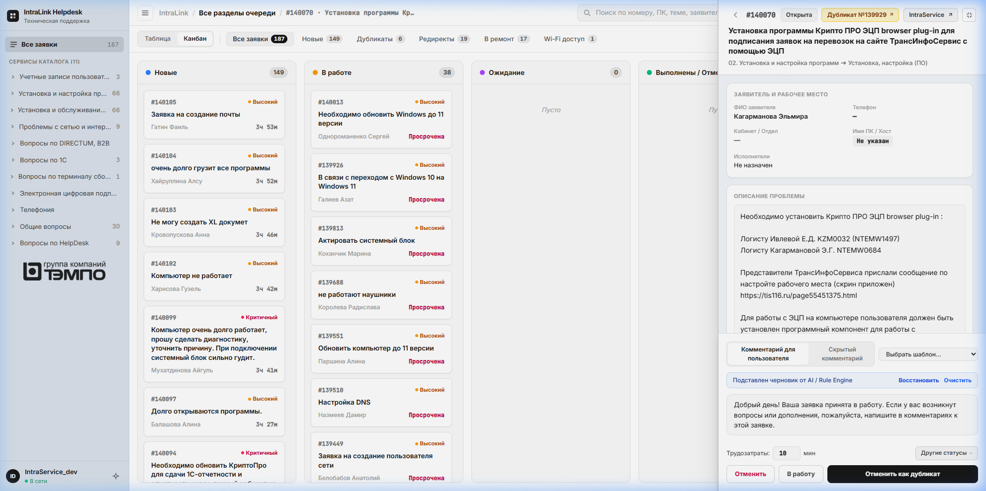
ПРОЦЕССНОЕ УПРАВЛЕНИЕ
Канбан-пайплайн и гибкое ведение очереди
Визуализация жизненного цикла заявок по стадиям обработки 1-й линии
Преимущества Канбан
• Колонки жизненного цикла: Новые (Входящие) → В работе (Назначены) → Требует уточнения (Ожидание заявителя) → Выполнены.
• Визуальный контроль завалов: Руководитель группы 1-й линии сразу видит, на какой стадии скапливаются тикеты.
• Быстрый фокус: Инженер кликает на карточку и моментально переходит к инспектору и решению проблемы.
Канбан-доска стадий обработки очереди обращений Helpdesk
Notes:
Скрипт для спикера:
«Помимо классического списка, доступен визуальный Канбан-пайплайн. Он позволяет дежурному инженеру и тимлиду наглядно оценивать распределение нагрузки и исключать зависание заявок в ожидании».

Slide 12
БЕЗОПАСНОСТЬ И КОМПЛАЕНС
Enterprise-Grade безопасность и защита данных
100% On-Premise, криптографическая защита и строгий аудит действий
1. Изолированный контур
2. Криптография Fernet
3. Строгий аудит и SLA
• Полный On-Premise хостинг (Docker, локальный Postgres 16, Redis 7, Core API).
• Никакие персональные данные, пароли или тексты заявок не отправляются в публичные облачные LLM.
• Доменные учетные данные шифруются симметричным ключом Fernet.
• Бот не хранит пароли пользователей локально.
• Защита от Timing Attacks при валидации ключей (secrets.compare_digest).
• Двойное логирование исполнителей: основной инженер + ассистент.
• Фиксация каждого изменения в истории IntraService с точным списанием трудозатрат.
• Полная прозрачность для службы информационной безопасности.
Notes:
Скрипт для спикера:
«Для руководства и ИБ принципиален вопрос безопасности: система работает строго внутри периметра, все пароли зашифрованы криптографическим алгоритмом Fernet, а каждое действие логируется с фиксацией времени и исполнителя».

Slide 13
БИЗНЕС-ЭФФЕКТ И ROI
Измеримые результаты внедрения IntraLink AI
Сравнение ключевых показателей эффективности работы Helpdesk до и после
Время первой реакции
MTTR (Время решения)
Автоматизация 1-й линии
Экономия времени
-96%
Было: 15–20 мин Стало: 30 секунд Мгновенные Push-уведомления в Telegram через Redis Streams.
-94%
Было: 25 минут Стало: 1.5 минуты Для типовых заявок (Wi-Fi, пароли, принтеры, консультации).
до 45%
Очереди обрабатывается в полуавтоматическом и автоматическом режиме без ручного набора текста.
160 ч/мес
Высвобождается до 1 FTE инженера для решения сложных инфраструктурных задач развития.
Notes:
Скрипт для спикера:
«Главный итог в цифрах: время первичной реакции упало на 96% (с 15 минут до 30 секунд), время закрытия типовых тикетов сократилось с 25 минут до полутора минут, а суммарная экономия достигает 160 человеко-часов в месяц, высвобождая инженера для системных проектов».

Slide 14
СТРАТЕГИЯ РАЗВИТИЯ
Дорожная карта развития IntraLink AI
Ключевые направления масштабирования платформы на следующие кварталы
Этап 1: Реализовано (Внедрено)
Этап 2: Ближайший квартал (Q3-Q4)
Этап 3: Стратегическая перспектива
✓ FastAPI Core Gateway & Web UI ✓ RAG база знаний pgvector + FastEmbed ✓ Пакетный триаж очереди (/triage) ✓ Авто-дубликаты и авто-редирект ✓ Роботизация AD WLAN & WinRM ✓ Локальная LLM суммаризация Qwen2.5
• Интерактивный AI-саппорт в Telegram для пользователей (самообслуживание). • Аудио-транскрипция голосовых заявок и звонков (Whisper local). • Расширение библиотеки драйверов оргтехники и SNMP-мониторинг остатка картриджей.
• Предиктивная аналитика сбоев рабочих станций (предупреждение сбоев до создания тикета). • Автоматический аудит узких мест ИТ-процессов. • Кросс-сервисная интеграция с 1C и корпоративной телефонией.
Notes:
Скрипт для спикера:
«Наш роадмап включает 3 этапа. Фундамент уже работает: RAG, триаж, AD и локальная LLM внедрены. В ближайших планах — бот самообслуживания для пользователей и распознавание голосовых сообщений. В стратегической перспективе — предиктивное обслуживание до обращения заявителя».

Slide 15
IntraLink AI
Интеллект. Скорость. Безопасность.
Готовы ответить на ваши вопросы и продемонстрировать систему в действии.
Контакты и ресурсы системы
• Веб-панель управления Helpdesk: http://localhost:8000/admin • Интерактивная Web-версия презентации: /docs/presentations/index.html • Архитектура и спецификации: /docs/architecture.md
Notes:
Скрипт для спикера:
«IntraLink AI превратил 1-ю линию поддержки из перегруженного узкого горлышка в прозрачный, защищенный и быстрый сервис. Спасибо за внимание! Готов ответить на вопросы и провести живую демонстрацию системы».

